Slide 1

第7章 AT89S51单片机的
串行口

Slide 2


第7章 目录
7.1 串行口的结构
7.1.1 串行口控制寄存器SCON
7.1.2 特殊功能寄存器PCON
7.2 串行口的4种工作方式
7.2.1 方式0
7.2.2 方式1
7.2.3 方式2
7.2.4 方式3
7.3 多机通信0

Slide 3
7.4 波特率的制定方法
7.4.1 波特率的定义
7.4.2 定时器T1产生波特率的计算
7.5 串行口的应用
7.5.1 双机串行通信的硬件连接
7.5.2 串行通信设计需要考虑的问题
7.5.3 双机串行通信软件编程
7.5.4 PC机与单片机的点对点串行通信接口设计
7.5.5 PC机与单片机与多个单片机的串行通信接口设计

Slide 4
内容概要
串行口的基本工作原理
与串行口有关的特殊功能寄存器
串行口的4种工作方式
串行口多机通信的工作原理
双机串行通信的软件编程。
串行口为全双工的通用异步收发（UART）。全双工就是两个单片机之间串行数据可同时双向传输。异步通信，就是收、发双方使用各自的时钟控制发送和接收过程，这样可省去收、发双方的一条同步时钟信号线，连接简单且易实现。

Slide 5
7.1 串行口的结构
内部结构如图7-1所示。
有两个物理上独立的接收、发送缓冲器SBUF（属于特殊功能寄存器），可同时发送、接收数据。
发送缓冲器只能写入不能读出
接收缓冲器只能读出不能写入
两个缓冲器共用一个特殊功能寄存器字节地址（99H）。
控制寄存器共有两个：特殊功能寄存器SCON和PCON。

Slide 6
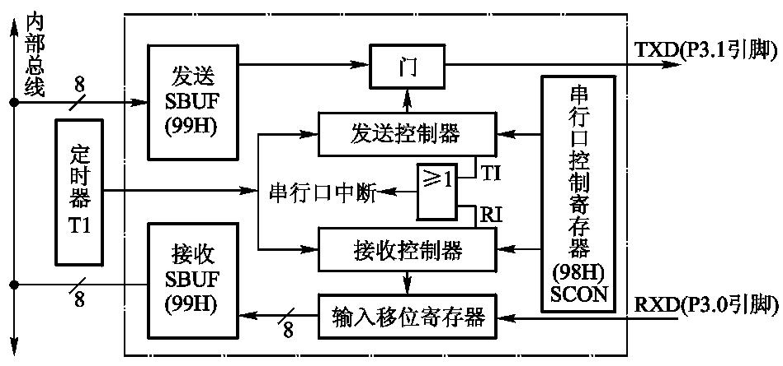
图7-1 串行口的内部结构图

Slide 7
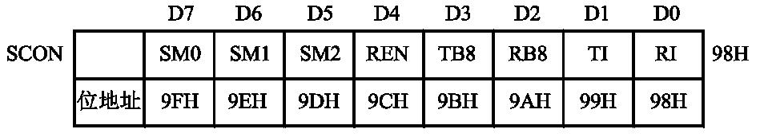
7.1.1 串行口控制寄存器SCON
字节地址98H，可位寻址，位地址为98H～9FH。格式如图7-2所示。
图7-2 串行口控制寄存器SCON的格式
介绍SCON中各位的功能。
（1）SM0、SM1——串行口4种工作方式选择位
SM0、SM1两位编码所对应的4种工作方式见表7-1。

Slide 8
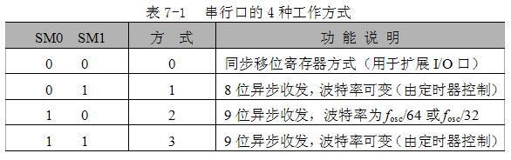
（2）SM2——多机通信控制位
多机通信是在方式2和方式3下进行。当串口以方式2或方式3接收时，如果SM2 = 1，则只有当接收到的第9位数据（RB8）为“1”时，才使RI置“1”，产生中断请求，并将接收到的前8位数据送入SBUF。
当接收到的第9位数据（RB8）为“0”时，则将接收到的前8位数据丢弃。

Slide 9
当SM2 = 0时，则不论第9位数据是1还是0，都将前8位数据送入SBUF中，并使RI置1，产生中断请求。
在方式1时，如果SM2 = 1，则只有收到有效的停止位时才会激活RI。
在方式0时，SM2必须为0。
（3）REN——允许串行接收位。
由软件置“1”或清“0”。
REN=1，允许串行口接收数据。
REN=0，禁止串行口接收数据。

Slide 10
（4）TB8——发送的第9位数据
方式2和方式3，TB8是要发送的第9位数据，其值由软件置“1”或清“0”。在双机串行通信时，一般作为奇偶校验位使用；在多机串行通信中用来表示主机发送的是地址帧还是数据帧，TB8=1为地址帧，TB8=0为数据帧。
（5）RB8——接收的第9位数据
方式2和方式3，RB8存放接收到的第9位数据。在方式1，如SM2 = 0，RB8是接收到的停止位。在方式0，不使用RB8。
（6）TI——发送中断标志位
方式0，串行发送的第8位数据结束时TI由硬件置“1”，在其他方式中，串行口发送停止位的开始时置TI 为“1”。

Slide 11
TI =1，表示一帧数据发送结束。TI的状态可供软件查询，也可申请中断。CPU响应中断后，在中断服务程序中向SBUF写入要发送的下一帧数据。TI必须由软件清“0”。
（7）RI——接收中断标志位
方式0时，接收完第8位数据时，RI由硬件置“1”。在其他工作方式中，串行接收到停止位时，该位置“1”。RI = 1，表示一帧数据接收完毕，并申请中断，要求CPU从接收SBUF取走数据。该位的状态也可供软件查询。RI必须由软件清“0”。

Slide 12
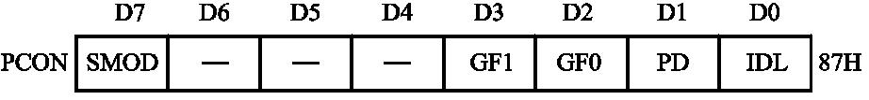
SCON的所有位都可进行位操作清“0”或置“1”。
7.1.2 特殊功能寄存器PCON
字节地址为87H，不能位寻址。格式如图7-3所示。
图7-3 特殊功能寄存器PCON的格式

Slide 13
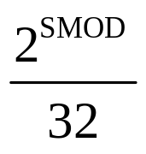
下面介绍PCON中各位功能。仅最高位SMOD与串口有关，其他各位的功能已在第2章的节电工作方式一节中作过介绍。
SMOD：波特率选择位。
例如，方式1的波特率计算公式为
方式1波特率 = × 定时器T1的溢出率
当SMOD = 1时，要比SMOD = 0时的波特率加倍，所以也称SMOD位为波特率倍增位。

Slide 14
7.2 串行口的4种工作方式
4种工作方式由特殊功能寄存器SCON中SM0、SM1位定义，编码见表7-1。
7.2.1 方式0
方式0为同步移位寄存器输入/输出方式。该方式并不用于两个AT89S51单片机之间的异步串行通信，而是用于串行口外接移位寄存器，扩展并行I/O口。
8位数据为一帧，无起始位和停止位，先发送或接收最低位。波特率固定，为f_{osc}/12。帧格式如图7-4所示。
图7-4 方式0的帧格式

Slide 15
1．方式0发送
（1）方式0发送过程
当CPU执行一条将数据写入发送缓冲器SBUF的指令时，产生一个正脉冲，串行口开始把SBUF中的8位数据以f_{osc}/12的固定波特率从RXD引脚串行输出，低位在先，TXD引脚输出同步移位脉冲，发送完8位数据，中断标志位TI置“1”。 发送时序如图7-5所示。

Slide 16
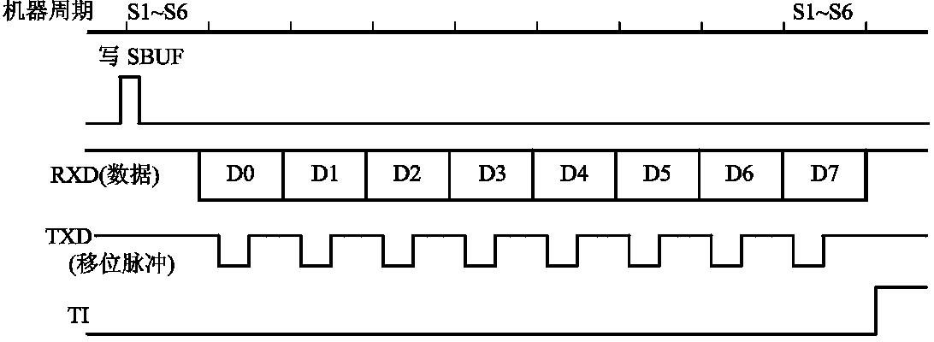
图7-5 方式0发送时序

Slide 17
（2）方式0发送应用举例
图7-6所示为方式0发送的一个具体应用，通过串行口外接8位串行输入并行输出移位寄存器74LS164，扩展两个8位并行输出口的具体电路。
方式0发送时，串行数据由P3.0（RXD端）送出，移位脉冲由P3.1（TXD端）送出。
在移位脉冲的作用下，串行口发送缓冲器的数据逐位地从P3.0串行移入74LS164中。

Slide 18
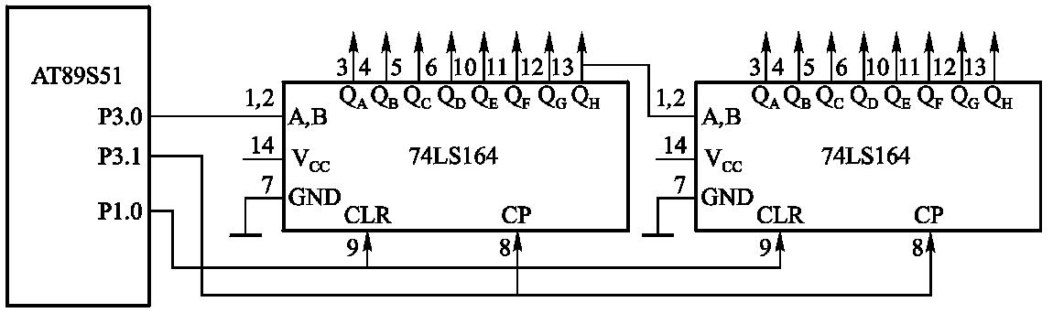
图7-6 外接串入并出移位寄存器74LS164扩展的并行输
出口

Slide 19
2．方式0接收
（1）方式0接收过程
方式0接收，REN为串行口允许接收控制位，REN=0，禁止接收；REN = 1，允许接收。
当向SCON寄存器写入控制字（设置为方式0，并使REN位置1，同时RI = 0）时，产生一个正脉冲，串行口开始接收数据。
引脚RXD为数据输入端，TXD为移位脉冲信号输出端，接收器以f_{osc}/12的固定波特率采样RXD引脚的数据信息，当接收完8位数据时，中断标志RI置1，表示一帧数据接收完毕，可进行下一帧数据的接收，时序如图7-7所示。

Slide 20
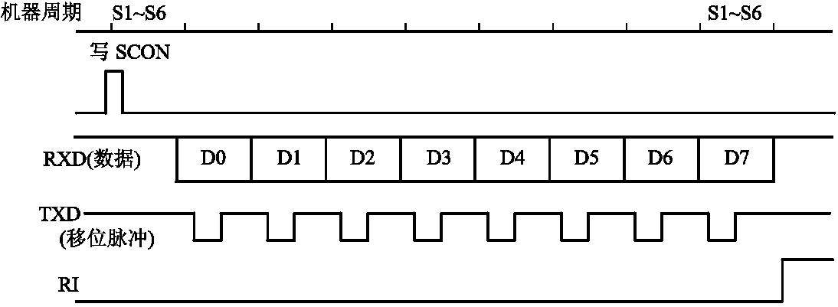
图7-7 方式0接收时序

Slide 21

（2）方式0接收应用举例
图7-8为串行口外接两片8位并行输入串行输出的寄存器74LS165扩展两个8位并行输入口的电路。
当74LS165的S/ 端由高到低跳变时，并行输入端的数据被置入寄存器；当S/ = 1，且时钟禁止端（第15脚）为低电平时，允许TXD（P3.1）串行移位脉冲输入，这时在移位脉冲作用下，数据由右向左方向移动，以串行方式进入串行口的接收缓冲器中。

Slide 22
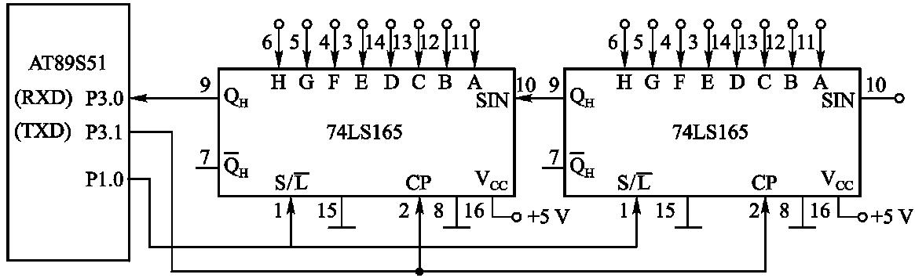
图7-8 扩展74LS165作为并行输入口

Slide 23

在图7-8中：
TXD（P3.1）作为移位脉冲输出与所有75LS165的移位脉冲输入端CP相连；
RXD（P3.0）作为串行数据输入端与74LS165的串行输出端Q_{H}相连；P1.0与S/ 相连，用来控制74LS165的串行移位或并行输入；
74LS165的时钟禁止端（第15脚）接地，表示允许时钟输入。
当扩展多个8位输入口时，相邻两芯片的首尾（Q_{H}与SIN）相连。

Slide 24
在方式0，SCON中的TB8、RB8位没有用到，发送或接收完8位数据由硬件使TI或RI中断标志位置“1”，CPU响应TI或RI中断，在中断服务程序中向发送SBUF中送入下一个要发送的数据或从接收SBUF中把接收到的1B存入内部RAM中。
注意，TI或RI标志位必须由软件清“0”，采用如下指令：
CLR TI ；TI位清“0”
CLR RI ；RI位清“0”
方式0时，SM2位（多机通信控制位）必须为0。

Slide 25
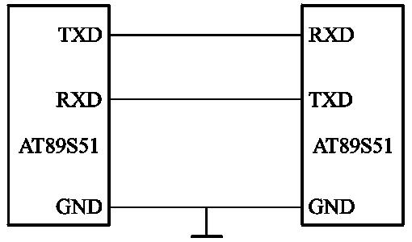
7.2.2 方式1
方式1为双机串行通信方式，如图7-9所示。
当SM0、SM1=01时，串行口设为方式1的双机串行通信。TXD脚和RXD脚分别用于发送和接收数据。
图7-9 方式1双机串行通信的连接电路

Slide 26
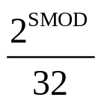
方式1一帧数据为10位，1个起始位（0），8个数据位，1个停止位（1），先发送或接收最低位。帧格式如图7-10所示。
图7-10 方式1的帧格式
方式1为波特率可变的8位异步通信接口。波特率由下式确定：
方式1波特率 = × 定时器T1的溢出率
式中，SMOD为PCON寄存器的最高位的值（0或1）。

Slide 27
1．方式1发送
方式1输出时，数据位由TXD端输出，发送一帧信息为10位：1位起始位0，8位数据位（先低位）和1位停止位1。当CPU执行一条数据写SBUF的指令，就启动发送。发送时序见图7-11。
图7-11中TX时钟的频率就是发送的波特率。
发送开始时，内部发送控制信号 变为有效，将起始位向TXD脚（P3.1）输出，此后每经过一个TX时钟周期，便产生一个移位脉冲，并由TXD引脚输出一个数据位。8位数据位全部发送完毕后，中断标志位TI置1。

Slide 28
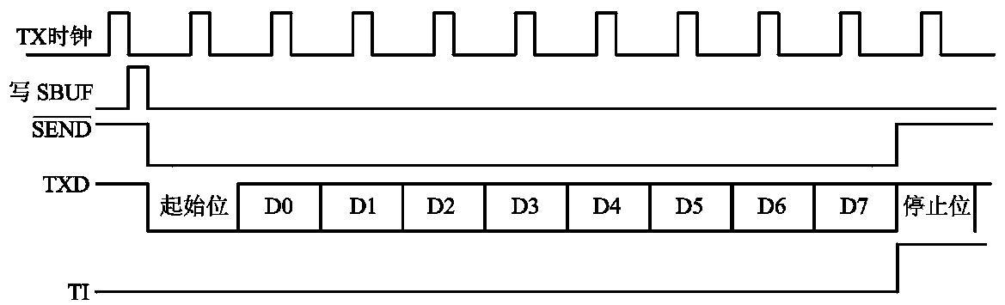
图7-11 方式1发送时序

Slide 29
2．方式1接收
方式1接收时（REN = 1），数据从RXD（P3.0）引脚输入。当检测到起始位的负跳变，则开始接收。接收时序见图7-12。
接收时，定时控制信号有两种，一种是接收移位时钟（RX时钟），它的频率和传送的波特率相同，另一种是位检测器采样脉冲，频率是RX时钟的16倍。以波特率的16倍速率采样RXD脚状态。当采样到RXD端从1到0的负跳变时就启动检测器，接收的值是3次连续采样（第7、8、9个脉冲时采样）取两次相同的值，以确认起始位（负跳变）的开始，较好地消除干扰引起的影响。

Slide 30
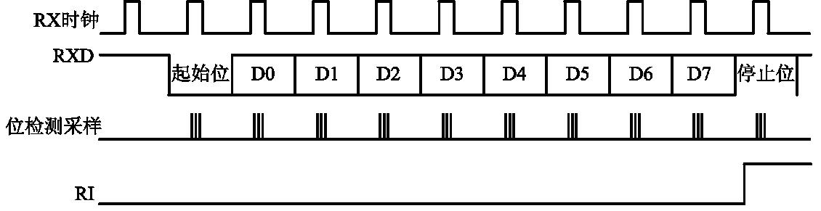
图7-12 方式1接收时序
当确认起始位有效时，开始接收一帧信息。每一位数据，也都进行3次连续采样（第7、8、9个脉冲采样），接收的值是3次采样中至少两次相同的值。当一帧数据接收完毕后，同时满

Slide 31
足以下两个条件，接收才有效。
（1）RI = 0，即上一帧数据接收完成时，RI = 1发出的中断请求已被响应，SBUF中的数据已被取走，说明“接收SBUF”已空。
（2）SM2 = 0或收到的停止位 = 1（方式1时，停止位已进入RB8），则将接收到的数据装入SBUF和RB8（装入的是停止位），且中断标志RI置“1”。
若不同时满足两个条件，收的数据不能装入SBUF，该帧数据将丢弃。

Slide 32
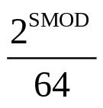
7.2.3 方式2
方式2和方式3，为9位异步通信接口。每帧数据为11位，1位起始位0，8位数据位（先低位），1位可程控为1或0的第9位数据和1位停止位。方式2、方式3帧格式如图7-13所示。
图7-13 方式2、方式3的帧格式
方式2波特率 = × f_{osc}

Slide 33
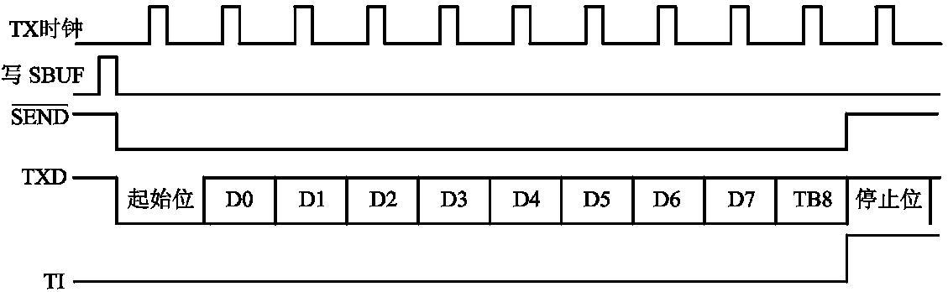
1．方式2发送
发送前，先根据通信协议由软件设置TB8（如奇偶校验位或多机通信的地址/数据标志位），然后将要发送的数据写入SBUF，即启动发送。TB8自动装入第9位数据位，逐一发送。发送完毕，使TI位置“1”。
发送时序如图7-14所示。
图7-14 方式2和方式3发送时序

Slide 34
【例7-1】方式2发送在双机串行通信中的应用
下面的发送中断服务程序，以TB8作为奇偶校验位，偶校验发送。数据写入SBUF之前，先将数据的偶校验位写入TB8（设第2组的工作寄存器区的R0作为发送数据区地址指针）。
PIPTI： PUSH PSW ；现场保护
PUSH Acc
SETB RS1 ；选择第2组工作寄存器区
CLR RS0
CLR TI ；发送中断标志清“0”
MOV A，@R0 ；取数据
MOV C，P ；校验位送TB8， 采用偶校验
MOV TB8，C ；P=1，校验位TB8=1，P=0，校验位TB8=0

Slide 35
MOV SBUF ，A ；A数据发送，同时发TB8 INC R0 ；数据指针加1
POP Acc ；恢复现场
POP PSW
RETI ；中断返回
2．方式2接收
SM0、SM1=10，且REN = 1时，以方式2接收数据。数据由RXD端输入，接收11位信息。当位检测逻辑采样到RXD的负跳变，判断起始位有效，便开始接收一帧信息。在接收完第9位数据后，需满足以下两个条件，才能将接收到的数据送入SBUF（接收缓冲器）。
（1）RI = 0，意味着接收缓冲器为空。
（2）SM2 = 0或接收到的第9位数据位RB8 = 1。

Slide 36
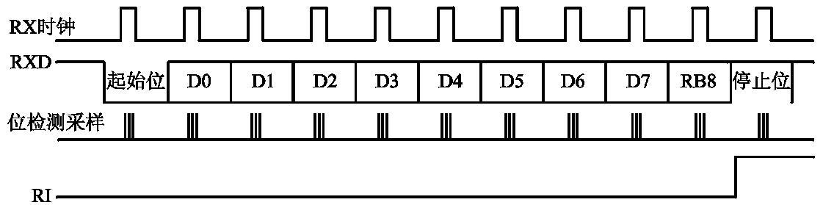
当满足上述两个条件时，收到的数据送SBUF（接收缓冲器），第9位数据送入RB8，且RI置“1”。若不满足这两个条件，接收的信息将被丢弃。
串行口方式2和方式3接收时序如图7-15所示。
图7-15 方式2和方式3接收时序

Slide 37
【例7-2】方式2接收在双机通信中的应用。
本例对例7-1发送的数据进行偶校验接收，程序如下（设1组寄存器区的R0为数据缓冲区指针）。
PIRI： PUSH PSW ；保护现场
PUSH Acc
SETB RS0 ；选择1组寄存器区
CLR RS1
CLR RI
MOV A，SBUF ；将接收到数据送到累加器A
MOV C，P ；接收到数据字节的奇偶性送入C位

Slide 38
JNC L1 ；C=0，收的字节1的个数为偶数，跳L1处
JNB RB8，ERP ；C=1，再判RB8=0？如RB8=0，则
；出错，跳ERP出错处理
AJMP L2 ；C=1，RB8=1，收的数据正确，跳L2处
L1： JB RB8，ERP ；C=0，再判RB8=1？如RB8=1，
；则出错，跳ERP出错处理
L2： MOV @R0，A ；C=0，RB8=0或C=1，RB8=1， ；接收数据正确，存入数据缓冲区
INC R0 ；数据缓冲区指针增1，为下次接收做准备
POP Acc ；恢复现场
POP PSW

Slide 39

ERP： …… ；出错处理程序段入口
……
RETI
7.2.4 方式3
SM0、SM1=11时，方式3。为波特率可变的9位异步通信方式，除了波特率外，方式3和方式2相同。方式3发送和接收时序如图7-11和图7-12所示。
方式3波特率 = × 定时器T1的溢出率

Slide 40
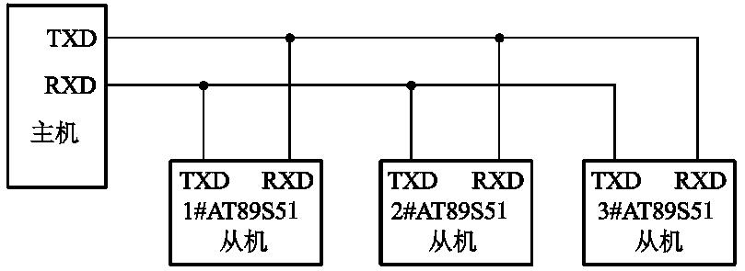
7.3 多机通信
多个单片机可利用串行口进行多机通信，经常采用如图7-16所示的主从式结构。系统中有1个主机（单片机或其他有串行接口的微机）和多个单片机组成的从机系统。主机的RXD与所有从机的TXD端相连，TXD与所有从机的RXD端相连。从机地址分别为01H、02H和03H。
图7-16 多机通信系统示意图

Slide 41
主从式是指多机系统中，只有一个主机，其余全是从机。主机发送的信息可以被所有从机接收，任何一个从机发送的信息，只能由主机接收。从机和从机之间不能进行直接通信，只能经主机才能实现。
多机通信的工作原理：
要保证主机与所选择的从机通信，须保证串口有识别功能。SCON中的SM2位就是为满足这一条件设置的多机通信控制位。其工作原理是在串行口以方式2（或方式3）接收时，若SM2 = 1，则表示进行多机通信，可能以下两种情况：

Slide 42
（1）从机接收到的主机发来的第9位数据RB8=1时，前8位数据才装入SBUF，并置中断标志RI = 1，向CPU发出中断请求。
在中断服务程序中，从机把接收到的SBUF中的数据存入数据缓冲区中。
（2）如果从机接收到的第9位数据RB8=0时，则不产生中断标志RI=1，不引起中断，从机不接收主机发来的数据。
若SM2 = 0，则接收的第9位数据不论是0还是1，从机都将产生RI = 1中断标志，接收到的数据装入SBUF中。

Slide 43
应用这一特性，可实现AT89S51单片机的多机通信。多机通信的工作过程：
（1）各从机初始化程序允许从机的串行口中断，将串行口编程为方式2或方式3接收，即9位异步通信方式，且SM2和REN位置“1”，使从机处于多机通信且只接收地址帧的状态。
（2）在主机和某个从机通信之前，先将从机地址（即准备接收数据的从机）发送给各个从机，接着才传送数据（或命令），主机发出的地址帧信息的第9位为1，数据（或命令）帧的第9位为0。当主机向各从机发送地址帧时，各从机的串行口接收到的第9位信息RB8为1，且由

Slide 44
于各从机的SM2=1，则RI置“1”，各从机响应中断，在中断服务子程序中，判断主机送来的地址是否和本机地址相符合，若为本机地址，则该从机SM2位清“0”，准备接收主机的数据或命令；若地址不相符，则保持SM2 = 1。
（3）接着主机发送数据（或命令）帧，数据帧的第9位为0。此时各从机接收到的RB8 = 0。
只有与前面地址相符合的从机（即SM2位已清“0”的从机）才能激活中断标志位RI，从而进入中断服务程序，接收主机发来的数据（或命令）；
与主机发来的地址不相符的从机，由于SM2保持为1，又RB8 = 0，因此不能激活中断标志RI，就不能接受主机

Slide 45
发来的数据帧。从而保证主机与从机间通信的正确性。此时主机与建立联系的从机已经设置为单机通信模式，即在整个通信中，通信的双方都要保持发送数据的第9位（即TB8位）为0，防止其他的从机误接收数据。
（4）结束数据通信并为下一次的多机通信做好准备。在多机系统，每个从机都被赋予唯一的地址。例如，图7-16三个从机的地址可设为：01H、02H、03H。
还要预留1~2个“广播地址”，它是所有从机共有的地址，例如将“广播地址”设为00H。当主机与从机的数据通信结束后，一定要将从机再设置为多机通信模式，以便进行下一次的多机通信。

Slide 46
这时要求与主机正在进行数据传输的从机必须随时注意，一旦接收的数据第9位（RB8）为“1”，说明主机传送的不再是数据，而是地址，这个地址就有可能是“广播地址”。
当收到“广播地址”后，便将从机的通信模式再设置成多机模式，为下一次的多机通信做好准备。

Slide 47
7.4 波特率的制定方法
串行通信，收、发双方发送或接收的波特率必须一致。4种工作方式。
方式0和方式2的波特率是固定的；
方式1和方式3的波特率是可变的，由T1溢出率确定。
7.4.1 波特率的定义
波特率的定义：串行口每秒发送（或接收）的位数。设发送一位所需要的时间为T，则波特率为1/T。
定时器的不同工作方式，得到的波特率的范围不一样，这是由T1在不同工作方式下计数位数的不同所决定。

Slide 48
7.4.2 定时器T1产生波特率的计算
和串行口的工作方式有关。
（1）方式0时，波特率固定为时钟频率f_{osc}的1/12，不受SMOD位值的影响。若f_{osc} = 12 MHz，波特率为1Mbit/s。
（2）方式2时，波特率仅与SMOD位的值有关。
方式2波特率 = × f_{osc}
若f_{osc} = 12 MHz： SMOD = 0，波特率 = 187.5 kbit/s；SMOD = 1，波特率 为375 kbit/s。
（3）方式1或方式3定时，常用T1作为波特率发生器，其关系式为

Slide 49
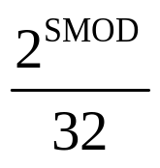
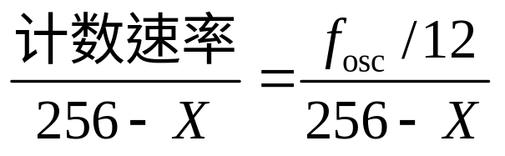
波特率 = × 定时器T1的溢出率 （7-1）
由式（7-1）见，T1溢出率和SMOD的值共同决定波特率。
在实际设定波特率时，T1常设置为方式2定时（自动装初值），即TL1作为8位计数器，TH1存放备用初值。这种方式操作方便，也避免因软件重装初值带来的定时误差。
设定时器T1方式2的初值为X，则有
定时器T1的溢出率 = （7-2）

Slide 50
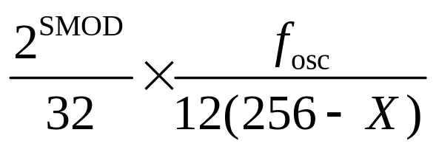
将式（7-2）代入式（7-1），则有
波特率 = （7-3）
由式（7-3）可见，波特率随f_{osc}、SMOD和初值X而变化。
实际使用时，经常根据已知波特率和时钟频率f_{osc}来计算T1的初值X。为避免繁杂的初值计算，常用的波特率和初值X间的关系常列成表7-2的形式，以供查用。

Slide 51
表7-2 用定时器T1产生的常用波特率
波 特 率 | f_{osc} | SMOD位 | 方式 | 初值X
62.5kbit/s | 12 MHz | 1 | 2 | FFH
19.2kbit/s | 11.0592 MHz | 1 | 2 | FDH
9.6kbit/s | 11.0592 MHz | 0 | 2 | FDH
4.8kbit/s | 11.0592 MHz | 0 | 2 | FAH
2.4kbit/s | 11.0592 MHz | 0 | 2 | F4H
1.2kbit/s | 11.0592 MHz | 0 | 2 | E8H

Slide 52
对表7-2有两点需要注意：
（1）在使用的时钟振荡频率f_{osc}为12MHz或6MHz时，将初值X和f_{osc}带入式（7-3）中计算出的波特率有一定误差。消除误差可采用时钟频率11.0592MHz。（2）如果选用很低的波特率，如波特率选为55，可将定时器T1设置为方式1定时。但在这种情况下，T1溢出时，需在中断服务程序中重新装入初值。中断响应时间和执行指令时间会使波特率产生一定的误差，可用改变初值的方法加以调整。

Slide 53
【例7-3】 若时钟频率为11.0592MHz，选用T1的方式2定时作为波特率发生器，波特率为2 400bit/s，求初值。
设T1为方式2定时，选SMOD = 0。
将已知条件带入式（7-3）中
波特率 = = 2400
从中解得X = 244 = F4H。
只要把F4H装入TH1和TL1，则T1产生的波特率为2 400bit/s。该结果也可直接从表7-2中查到。
这里时钟振荡频率选为11.0592MHz，就可使初值为整数，从而产生精确的波特率。

Slide 54
7.5 串行口的应用
利用串行口可实现单片机间的点对点串行通信、多机通信以及单片机与PC机间的单机或多机通信。限于篇幅，本节仅介绍单片机间的双机串行通信的接口和软件设计。
7.5.1 双机串行通信的硬件连接
AT89S51串行口的输入、输出均为TTL电平。抗干扰性差，传输距离短，传输速率低。为提高串行通信的可靠性，增大串行通信的距离和提高传输速率，都采用标准串行接口，如RS-232、RS-422A、RS-485等。
根据通信距离和抗干扰性要求，可选择TTL电平传输、RS-232C、RS-422A、RS-485串口进行串行数据传输。

Slide 55
1．TTL电平通信接口
如果两个单片机相距在1.5m之内，它们的串行口可直接相连，接口如图7-9所示。甲机RXD与乙机TXD端相连，乙机RXD与甲机TXD端相连。
2．RS-232C双机通信接口
如果双机通信距离在1.5~15m之间时，可用RS-232C标准接口实现点对点的双机通信，接口如图7-17所示。图7-17的MAX232A是美国MAXIM（美信）公司生产的RS-232C双工发送器/接收器电路芯片。

Slide 56
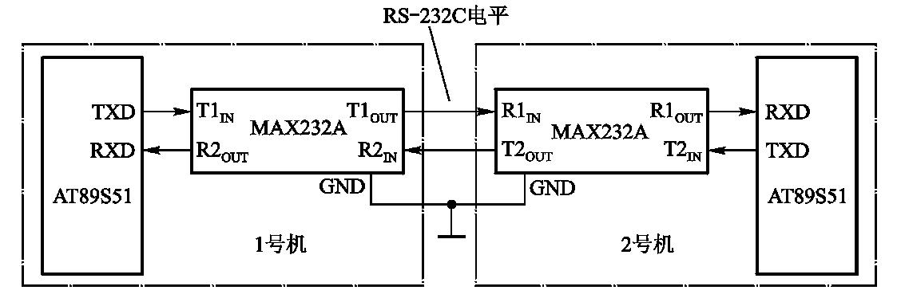
图7-17 RS-232C双机通信接口电路

Slide 57
3．RS-422A双机通信接口
RS-232C有明显缺点：传输速率低、通信距离短、接口处信号容易产生串扰等。国际上又推出了RS-422A标准。与RS-232C的主要区别是，收发双方的信号地不再共地，RS-422A采用了平衡驱动和差分接收的方法。用于数据传输的是两条平衡导线，这相当于两个单端驱动器。
两条线上传输的信号电平，当一个表示逻辑“1”时，另一条一定为逻辑“0”。若传输中，信号中混入干扰和噪声（共模形式），由于差分接收器的作用，就能识别有用信号并正确接收传输的信息，并使干扰和噪声相互抵消。

Slide 58
RS-422A能在长距离、高速率下传输数据。它的最大传输率为10Mbit/s，电缆允许长度为12m，如果采用较低传输速率时，最大传输距离可达1219m。
为了增加通信距离，可采用光电隔离，利用RS-422A标准进行双机通信的接口电路如图7-18所示。
图中，每个通道的接收端都接有3个电阻R₁、R₂和R₃，其中R₁为传输线的匹配电阻，取值范围在50Ω～1kΩ，其他两个电阻是为了解决第一个数据的误码而设置的匹配电阻。为了起到隔离、抗干扰的作用，图7-18中必须使用两组独立的电源。
图中的SN75174、SN75175是TTL电平到RS-422A电平与RS-422A电平到TTL电平的电平转换芯片。

Slide 59
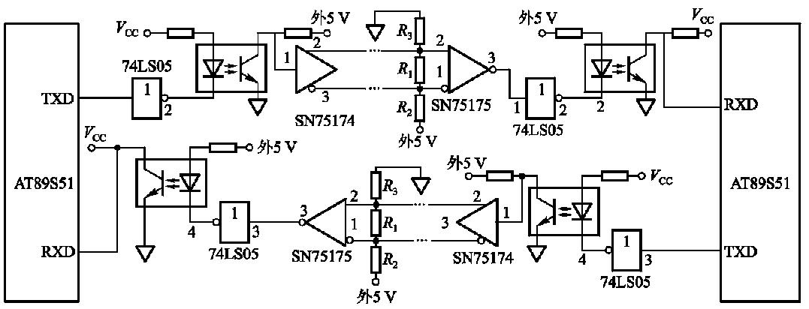
图7-18 RS-422A双机通信接口电路

Slide 60
4．RS-485双机通信接口
RS-422A双机通信需四芯传输线，这对长距离通信很不经济，故在工业现场，通常采用双绞线传输的RS-485串行通信接口，很容易实现多机通信。
RS-485是RS-422A的变型，它与RS-422A的区别：RS-422A为全双工，采用两对平衡差分信号线；RS-485为半双工，采用一对平衡差分信号线。
RS-485对于多站互连是十分方便的，很容易实现多机通信。RS-485允许最多并联32台驱动器和32台接收器。图7-19为RS-485通信接口电路。与RS-422A一样，最大传输距离约为1219m，最大传输速率为10Mbit/s。

Slide 61
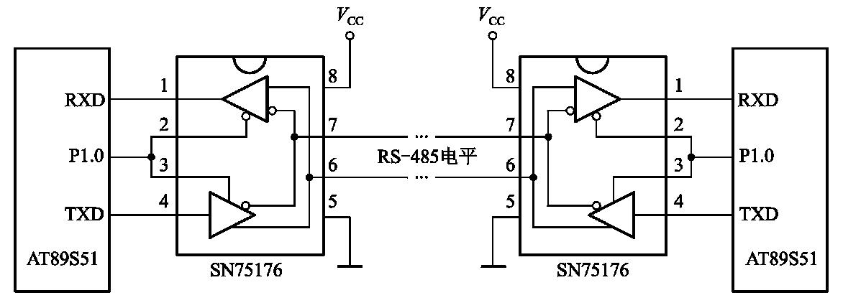
图7-19 RS-485双机通信接口电路

Slide 62
通信线路要采用平衡双绞线。平衡双绞线的长度与传输速率成反比，在100kbit/s速率以下，才可能使用规定的最长电缆。
只有在很短的距离下才能获得最大传输速率。一般100m长双绞线最大传输速率仅为1Mbit/s。
图7-19，RS-485以双向、半双工的方式来实现双机通信。在AT89S51单片机系统发送或接收数据前，应先将SN75176的发送门或接收门打开，当P1.0=1时，发送门打开，接收门关闭；当P1.0=0时，接收门打开，发送门关闭。

Slide 63
图7-19中的SN75176芯片内集成了一个差分驱动器和一个差分接收器，且兼有TTL电平到RS-485电平、RS-485电平到TTL电平的转换功能。
此外常用的RS-485接口芯片还有MAX485。
7.5.2 串行通信设计需要考虑的问题
单片机的串行通信接口设计时，需考虑如下问题。
（1）首先确定通信双方的数据传输速率。
（2）由数据传输速率确定采用的串行通信接口标准。

Slide 64
（3）在通信接口标准允许的范围内确定通信的波特率。为减小波特率的误差，通常选用11.0592MHz的晶振频率。
（4）根据任务需要，确定收发双方使用的通信协议。
（5）通信线的选择，这是要考虑的一个很重要的因素。通信线一般选用双绞线较好，并根据传输的距离选择纤芯的直径。如果空间的干扰较多，还要选择带有屏蔽层的双绞线。
（6）通信协议确定后，进行通信软件编程，请见下面介绍。

Slide 65
7.5.3 双机串行通信软件编程
串行口的方式1～3是用于串行通信的，下面介绍双机串行通信软件编程。
应当说明的是，下面介绍的双机串行通信的编程实际上与上面介绍的各种串行标准的硬件接口电路无关，因为采用不同的标准串行通信接口仅仅是由双机串行通信距离、传输速率以及抗干扰性能来决定的。

Slide 66
1．串行口方式1应用编程
【例7- 4】 采用方式1进行双机串行通信，收、发双方均采用6MHz晶振，波特率为2 400bit/s，一帧信息为10位，发送方把以78H、77H单元的内容为首地址，以76H、75H单元内容减1为末地址的数据块通过串口发送给收方。
发送方要发送的数据块的地址为2000H～201FH。先发地址帧，再发数据帧；接收方在接收时使用一个标志位来区分接收的是地址还是数据，然后将其分别存放到指定的单元

Slide 67
中。发送方可采用查询方式或中断方式发送数据，接收方可采用中断或查询方式接收。
（1）甲机发送程序
中断方式的发送程序如下：
ORG 0000H ；程序初始入口
LJMP MAIN
ORG 0023H ；串行中断入口
LJMP COM_INT
ORG 1000H

Slide 68
MAIN： MOV SP，#53H ；设置堆栈指针
MOV 78H，#20H ；设发送的数据块首、末地址
MOV 77H，#00H
MOV 76H，#20H
MOV 75H，#40H
ACALL TRANS ；调用发送子程序
HERE： SJMP HERE
TRANS：MOV TMOD，#20H ；设置定时器/计数器工作方式
MOV TH1，#0F3H ；设置计数器初值
MOV TL1，#0F3H
MOV PCON，#80H ；波特率加倍

Slide 69
SETB TR1 ；接通计数器计数
MOV SCON，#40H ；设置串行口工作方式
MOV IE，#00H ；先关中断， 用查询方式发送地址帧
CLR F0
MOV SBUF，78H ；发送首地址高8位
WAIT1：JNB TI，WAIT1
CLR TI
MOV SBUF，77H ；发送首地址低8位
WAIT2：JNB TI，WAIT2
CLR TI
MOV SBUF，76H ；发送末地址高8位
WAIT3：JNB TI，WAIT3
CLR TI

Slide 70
MOV SBUF，75H ；发送末地址低8位
WAIT4： JNB TI，WAIT4
CLR TI
MOV IE，#90H ；打开中断允许寄存器， ；采用中断方式发送数据
MOV DPH，78H
MOV DPL，77H
MOVX A，@DPTR
MOV SBUF，A ；发送首个数据
WAIT： JNB F0，WAIT ；发送等待
RET

Slide 71
COM_INT： CLR TI ；关发送中断标志位TI
INC DPTR ；数据指针加1， 准备发送 ：下个数据
MOV A，DPH ；判断当前被发送的数据
；的地址是不是末地址
CJNE A，76H，END1 ；不是末地址则跳转
MOV A，DPL ；同上
CJNE A，75H，END1
SETB F0 ；数据发送完， 置1标志位
CLR ES ；关串行口中断
CLR EA ；关中断
RET ；中断返回

Slide 72
END1： MOVX A，@DPTR ；将要发送的数据送累加器，
；准备发送
MOV SBUF，A ；发送数据
RETI ；中断返回
END
（2）乙机接收程序。
中断方式的接收程序如下：
ORG 0000H
LJMP MAIN
ORG 0023H
LJMP COM_INT
ORG 1000H

Slide 73
MAIN： MOV SP，#53H ；设置堆栈指针
ACALL RECEI ；调用接收子程序
HERE： SJMP HERE
RECEI： MOV R0，#78H ；设置地址接收区
MOV TMOD，#20H ；设置定时器/计数器工作方式
MOV TH1，#0F3H ；设置波特率
MOV TL1，#0F3H
MOV PCON，#80H ；波特率加倍
SETB TR1 ；开计数器
MOV SCON，#50H ；设置串行口工作方式
MOV IE，#90H ；开中断
CLR F0 ；标志位清0
CLR 7FH

Slide 74
WAIT： JNB 7FH，WAIT ；查询标志位等待接收
RET
COM_INT： PUSH DPL ；压栈， 保护现场
PUSH DPH
PUSH Acc
CLR RI ；接收中断标志位清0
JB F0，R_DATA ；判接收的是数据还是
；地址， F0=0为地址
MOV A，SBUF ；接收数据
MOV @R0，A ；将地址帧送指定的寄存器

Slide 75
DEC R0
CJNE R0，#74H，RETN
SETB F0 ；置标志位， 地址接收完毕
RETN： POP Acc ；出栈， 恢复现场
POP DPH
POP DPL
RETI ；中断返回
R_DATA：MOV DPH，78H ；数据接收程序区
MOV DPL， 77H
MOV A，SBUF ；接收数据
MOVX @DPTR，A ；送指定的数据存储单元中

Slide 76
INC 77H ；地址加1
MOV A，77H ；判当前接收数据的地址是否向高8位进位
JNZ END2 ；
INC 78H
END2： MOV A，76H
CJNE A，78H，RETN；判是否最后一帧， 不是则继续
MOV A，75H
CJNE A，77H，RETN；是最后一帧则各种标志位清0
CLR ES
CLR EA
SETB 7FH
SJMP RETN ；跳入返回子程序区
END

Slide 77
2．串行口方式2应用编程
方式2和方式1有两点不同之处。接收/发送11位信息，多出第9位程控位，该位可由用户置TB8决定，这是一个不同点。另一不同点是方式2波特率变化范围比方式1小， 方式2的波特率 = 振荡器频率/n。
当SMOD=0时，n=64。
当SMOD=1时，n=32。
鉴于方式2的使用和方式3基本一样（只是波特率不同），所以方式2的应用，可参照下面的方式3编程。

Slide 78
3．串行口方式3应用编程
【例7-5】用方式3进行发送和接收。发送方采用查询方式发送地址帧，采用中断或查询方式发送数据，接收方采用中断或查询方式接收数据。发方和收方均采用6MHz的晶振，波特率为4 800bit/s。
发方首先将存在78H和77H单元中的地址发送给接收方，然后发送数据00H～FFH，共256个数据。
（1）甲机发送程序
中断方式的发送程序如下：
ORG 0000H
LJMP MAIN

Slide 79
ORG 0023H
LJMP COM_INT
ORG 1000H
MAIN： MOV SP，#53H ；设置堆栈指针
MOV 78H，#20H ；设要存放数据单元的首地址
MOV 77H，#00H
ACALL TRAN ；调用发送子程序
HERE： SJMP HERE
TRANS：MOV TMOD，#20H ；设置定时器/计数器工作方式
MOV TH1，#0FDH ；设置波特率为4 800bit/s
MOV TL1，#0FDH
SETB TR1 ；开定时器
MOV SCON，#0E0H ；设置串行口工作方式为方式3

Slide 80
SETB TB8 ；设置第9位数据位
MOV IE，#00H ；关中断
MOV SBUF，78H ；查询方式发首地址高8位
WAIT： JNB TI，WAIT
CLR TI
MOV SBUF，77H ；发送首地址低8位
WAIT2：JNB TI，WAIT2
CLR TI
MOV IE，#90H ；开中断
CLR TB8
MOV A，#00H
MOV SBUF，A ；开始发送数据

Slide 81
WAIT1： CJNE A，#0FFH，WAIT1；判数据是否发送完毕
CLR ES ；发送完毕则关中断
RET
COM_INT：CLR TI ；中断服务子程序段
INC A ；要发送数据值加1
MOV SBUF，A ；发送数据
RETI ；中断返回
END
（2）乙机接收程序
接收方把先接收到的数据送给数据指针，将其作为数据存放的首地址，然后将接下来接收到的数据存放到以先前接收的数据为首地址的单元中去。

Slide 82
中断方式接收：
ORG 0000H
LJMP MAIN
ORG 0023H
LJMP COM_INT
ORG 1000H
MAIN： MOV SP，#53H ；设置堆栈指针
MOV R0，#0FEH；设置地址帧接收计数寄存器初值
ACALL RECEI ；调用接收子程序
HERE： SJMP HERE

Slide 83
RECEI： MOV TMOD，#20H ；设定时器工作方式
MOV TH1，#0FDH ；设置波特率为4800bit/s
MOV TL1，#0FDH
SETB TR1 ；开定时器
MOV IE，#90H ；开中断
MOV SCON，#0F0H ；设串口工作方式， 允许接收
SETB F0 ；设置标志位
WAIT： JB F0，WAIT ；等待接收
RET

Slide 84
COM_INT：CLR RI ；接收中断标志位清0
MOV C，RB8；判第9位数据， 是数据还是地址
JNC PD2 ；是地址则送给数据指针指示器DPTR
INC R0
MOV A，R0
JZ PD
MOV DPH，SBUF
SJMP PD1
PD： MOV DPL，SBUF
CLR SM2 ；地址标志位清0
PD1： RETI

Slide 85
PD2： MOV A，SBUF ；接收数据
MOVX @DPTR，A
INC DPTR
CJNE A，#0FFH，PD1；判断是否为最后一帧数据
SETB SM2 ；如果是，则相关标志位清0
CLR F0
CLR ES
RETI ；中断返回
END
一般来说，定时器方式2用来确定波特率是比较理想，它不需反复装初值，且波特率比较准确。在波特率不是很低的情况下，建议使用定时器T1的方式2来确定波特率。

Slide 86
7.5.4 PC机与单片机的点对点串行通信接口设计
在测控系统中，由于单片机的数据存储容量和数据处理能力都较低，所以一般情况下单片机通过串行口与PC机的串行口相连，把采集到的数据传送到PC机上，再在PC机上进行数据处理。
由于单片机的输入输出是TTL电平，而PC机配置的都是RS-232标准串行接口，为9针“D”型连接器（插座），如图7-20所示。表7-3为 “D”型9针插头的引脚定义。由于两者的电平不匹配，必须对单片机输出的TTL电平转换为RS-232电平。单片机与PC机的接口方案如图7-21所示。

Slide 87
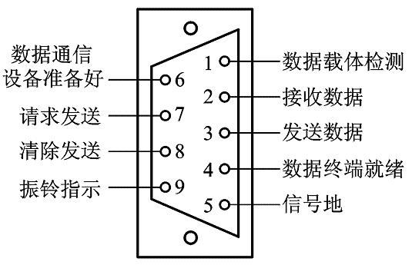
图7-20 “D”型9针插头引脚定义

Slide 88
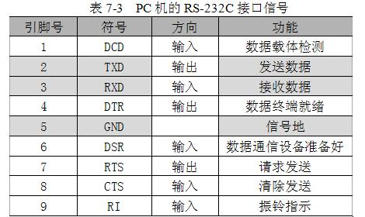

Slide 89
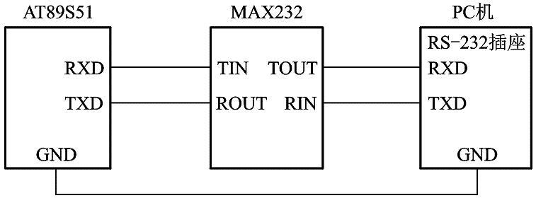
图7-21 单片机与PC机的串行接口方案

Slide 90
图中电平转换芯片为MAX232，接口的连接只用了3条线，即RS-232插座中的2脚、3脚与5脚。
7.5.5 PC机与多个单片机的串行通信接口设计
1. 硬件接口电路
一台PC机和若干台AT89S51单片机可构成小型分布式测控系统，如图7-22所示。这也是目前单片机应用的一大趋势。
这种分布式测控系统在许多实时工业控制和数据采集系统中，充分发挥了单片机功能强、抗干扰性好、面向控制

Slide 91
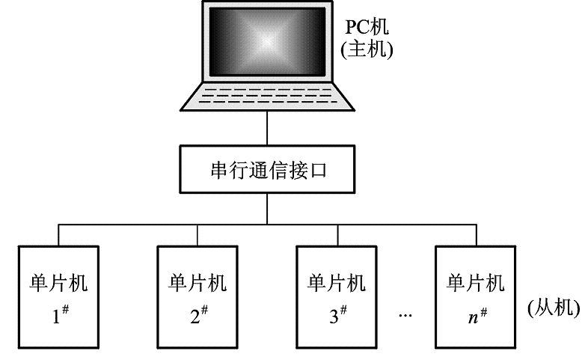
图7-22 PC机与多台单片机构成小型的分布式测控系统

Slide 92
等优点，同时又可利用PC机弥补单片机在数据处理和交互性等方面的不足。
在系统中，一般是以PC机作为主机，定时扫描前沿单片机，以便采集数据或发送控制信息。以AT89S51为核心的智能式测量和控制仪表(从机)既能独立地完成数据处理和控制任务，又可将数据传送给PC机(主机)。
PC机将这些数据进行处理、显示、打印，同时将各种控制命令传送给各子机，实现集中管理和最优控制。要组成一个这样的分布式测控系统系统，首先要解决PC机与单片机之间的串行通信接口问题。

Slide 93
下面以RS-485串行多机通信为例，说明PC机与数台AT89S51单片机进行多机通信的接口电路设计方案。
PC机配有RS-232C串行标准接口，可通过转换电路转换成RS-485串行接口，AT89S51单片机本身具有一个全双工的串行口，该串行口加上驱动电路后就可实现RS-485串行通信。
PC机与数台AT89S51单片机进行多机通信的RS-485串行通信接口电路如图7-23所示。

Slide 94
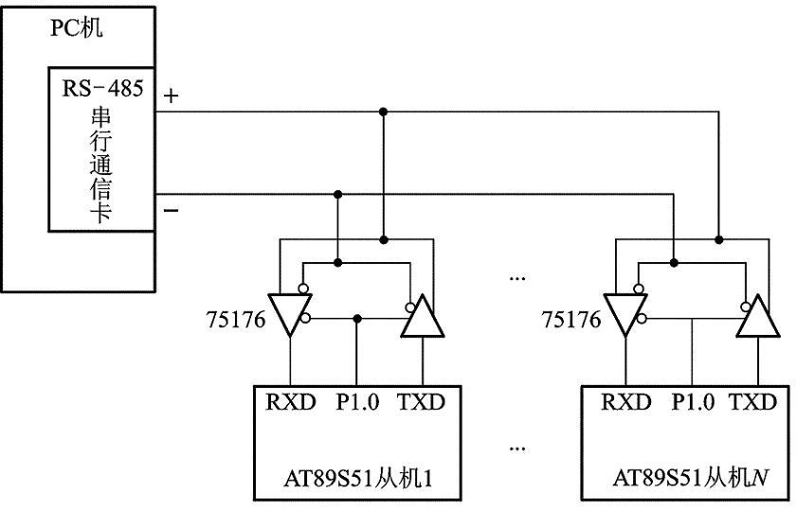
图7-23 PC机与AT89C51单片机串行通信接口电路

Slide 95
在图7-23中，单片机的串行口通过75176芯片驱动后就可转换成RS-485标准接口，根据RS-485标准接口的电气特性，从机数量不多于32个。PC机与AT89S51间的通信采用主从方式，PC机为主机，AT89S51为从机，由PC机确定与哪个单片机进行通信。
2. 软件设计思想
串行通信软件的编写，涉及两部分内容：一是单片机的串行口收发程序，可采用汇编语言或C语言编写；二是PC机的串行通信和程序界面的编制，可采用VB、C或VC语言来编写。具体软件设计请参阅有关参考资料。

